Slide 1


Slide 2
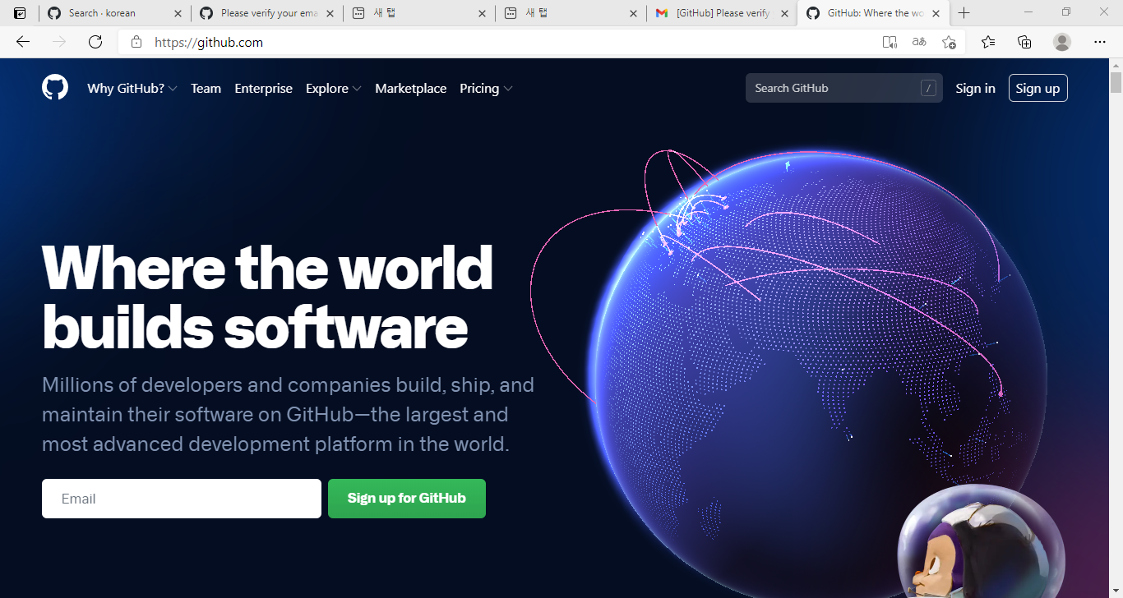
Github 계정만들기
Github 연결 (https://github.com)
클릭
혹은 여기를 클릭

Slide 3
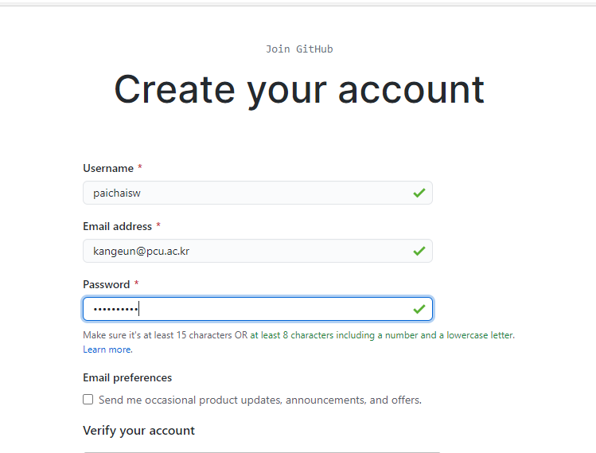
Github 계정만들기

Slide 4
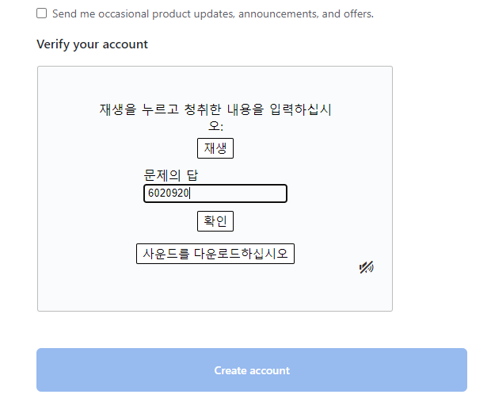
Github 계정만들기
클릭

Slide 5

Github 계정만들기

Slide 6
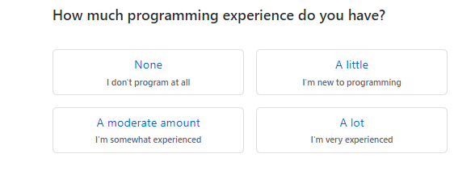
Github 계정만들기

Slide 7
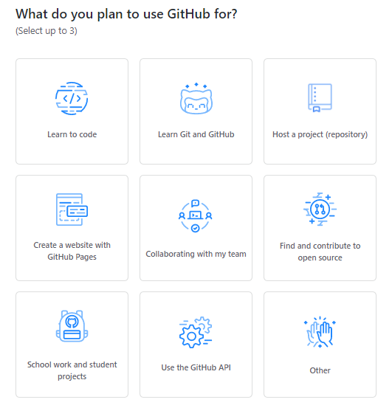
Github 계정만들기

Slide 8
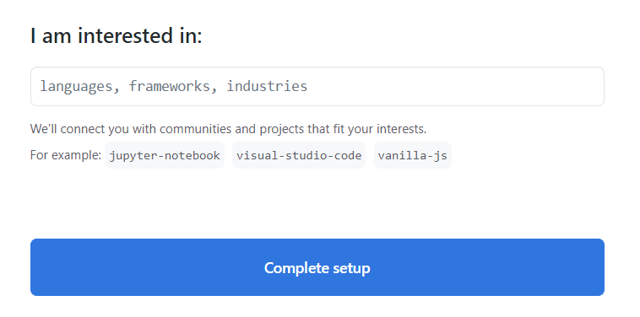
Github 계정만들기
클릭

Slide 9
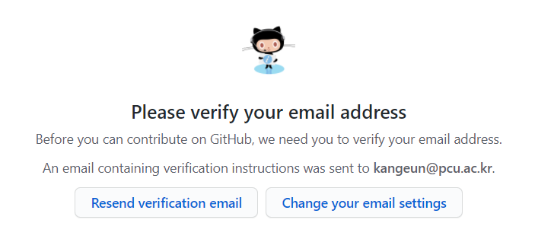
Github 계정만들기
등록한 이메일 주소로 가서 확인 과정 진행

Slide 10
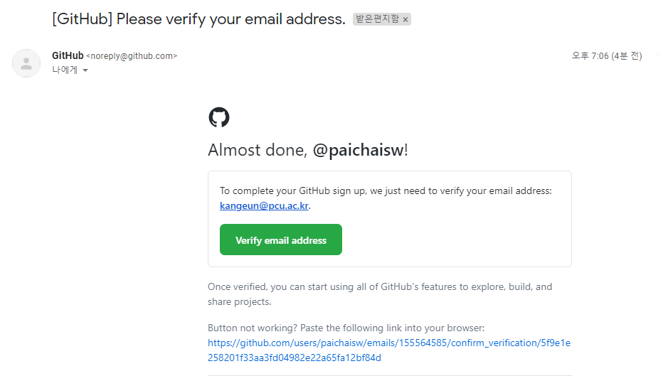
Github 계정만들기
등록된 이메일 확인후 클릭
클릭

Slide 11
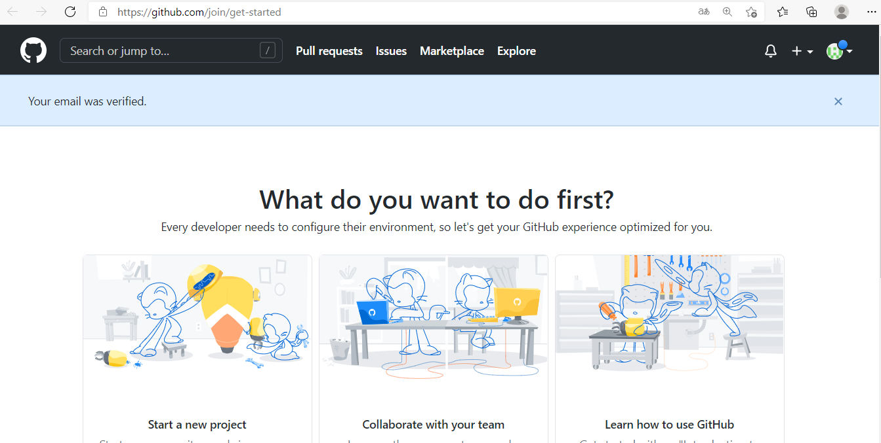
Github 계정만들기

Slide 12
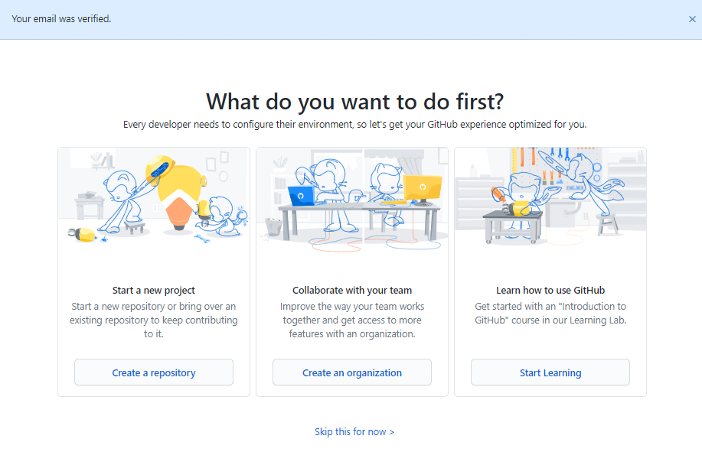
Github 계정만들기
클릭

Slide 13
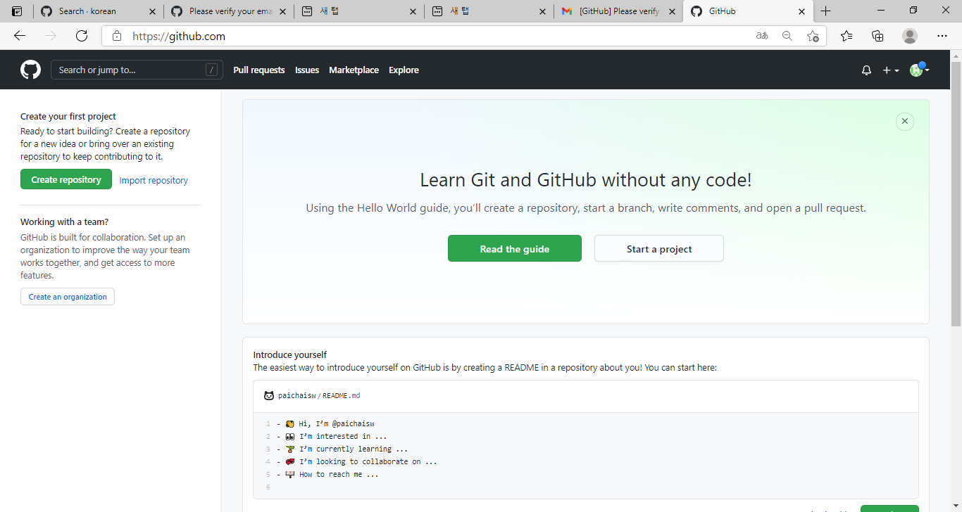
Github 계정만들기
Github 등록 후 첫 화면

Slide 14
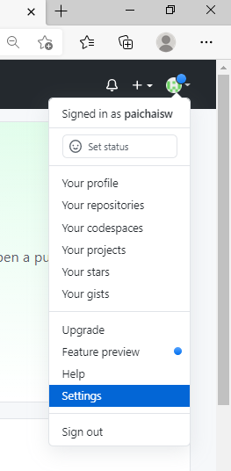
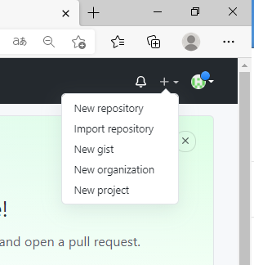
Github 계정만들기

Slide 15
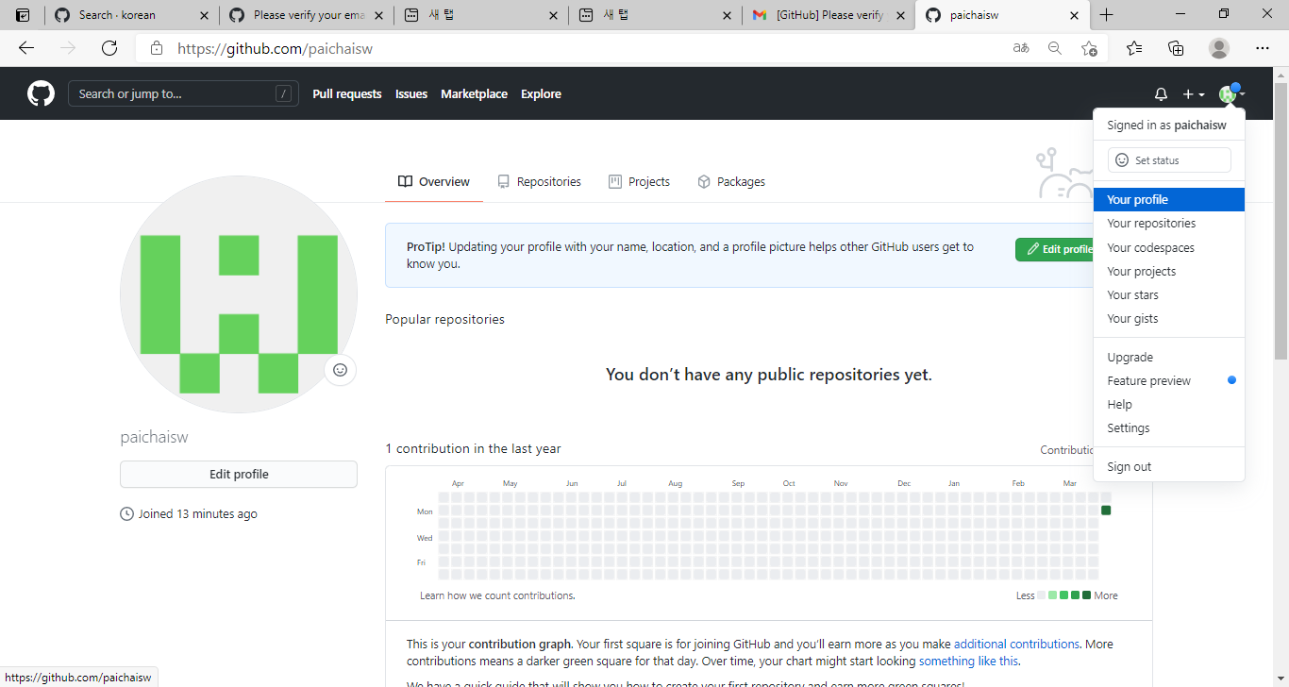
Github 계정만들기
클릭

Slide 16
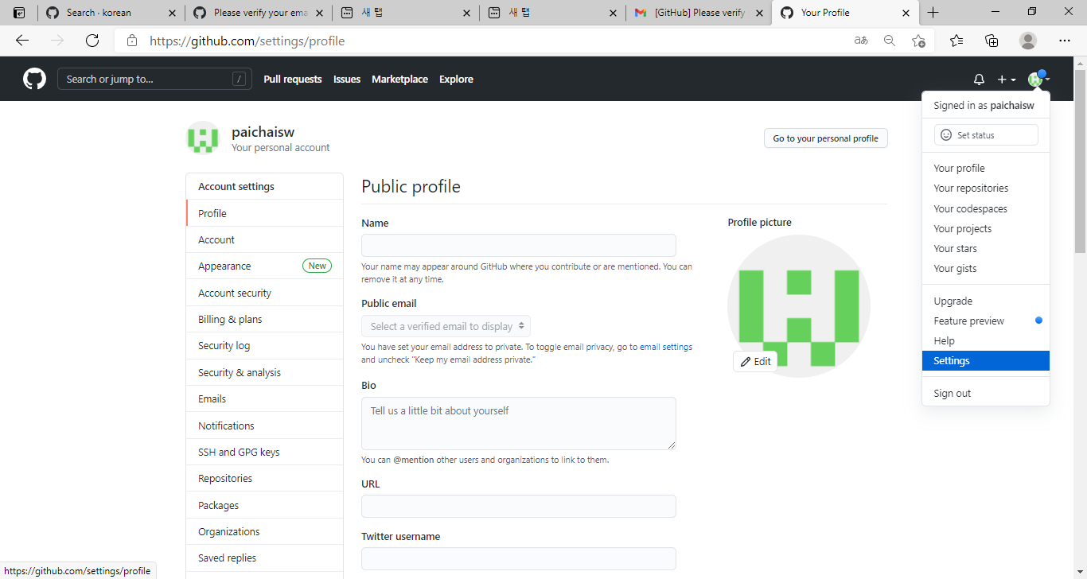
Github 계정만들기
개인 profile 입력
클릭
②
①

Slide 17
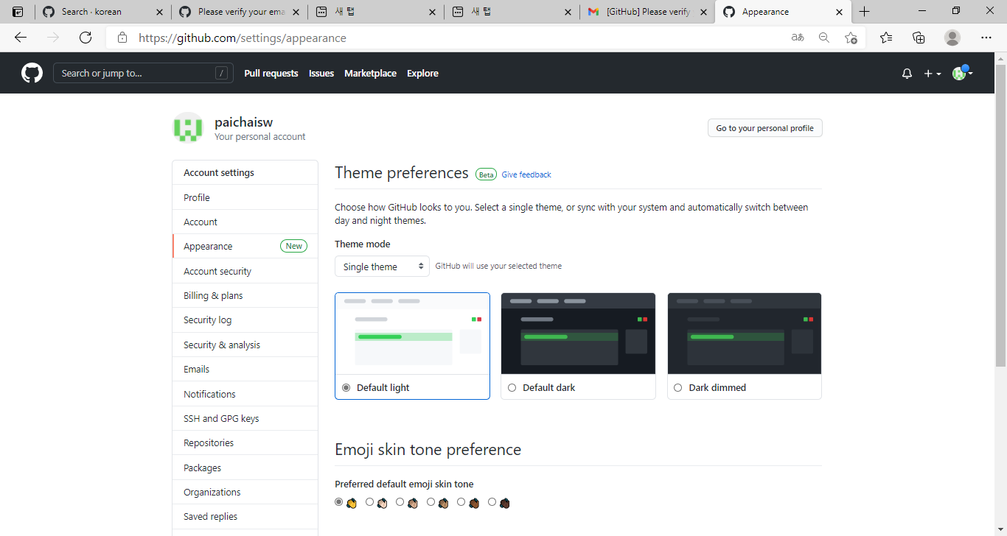
Github 계정만들기
배경 색 선정
클릭
①

Slide 18
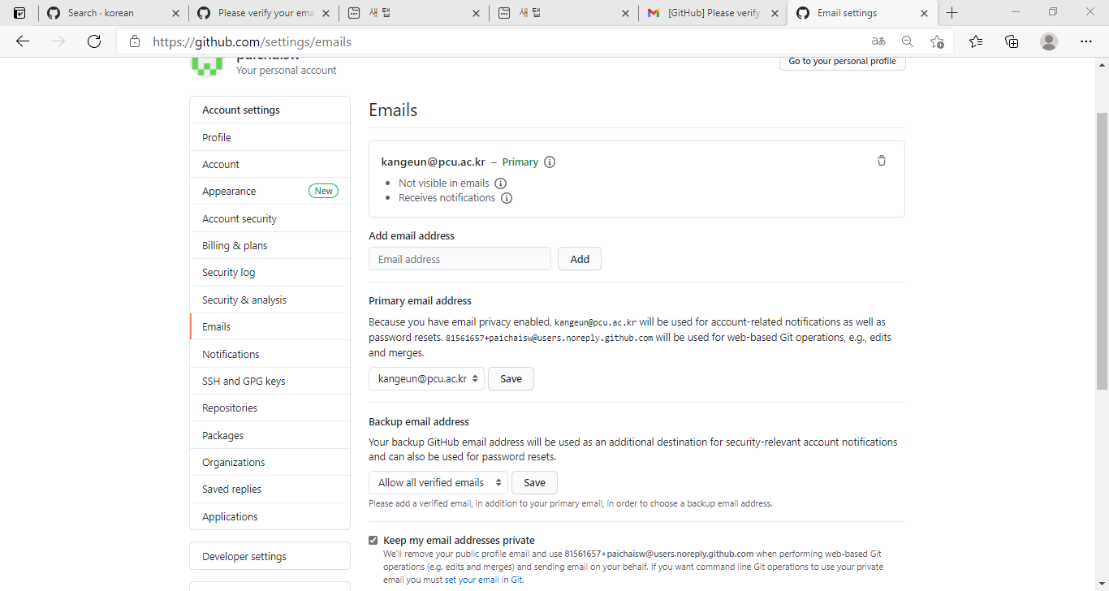
Github 계정만들기
이메일 확인
클릭
①

Slide 19
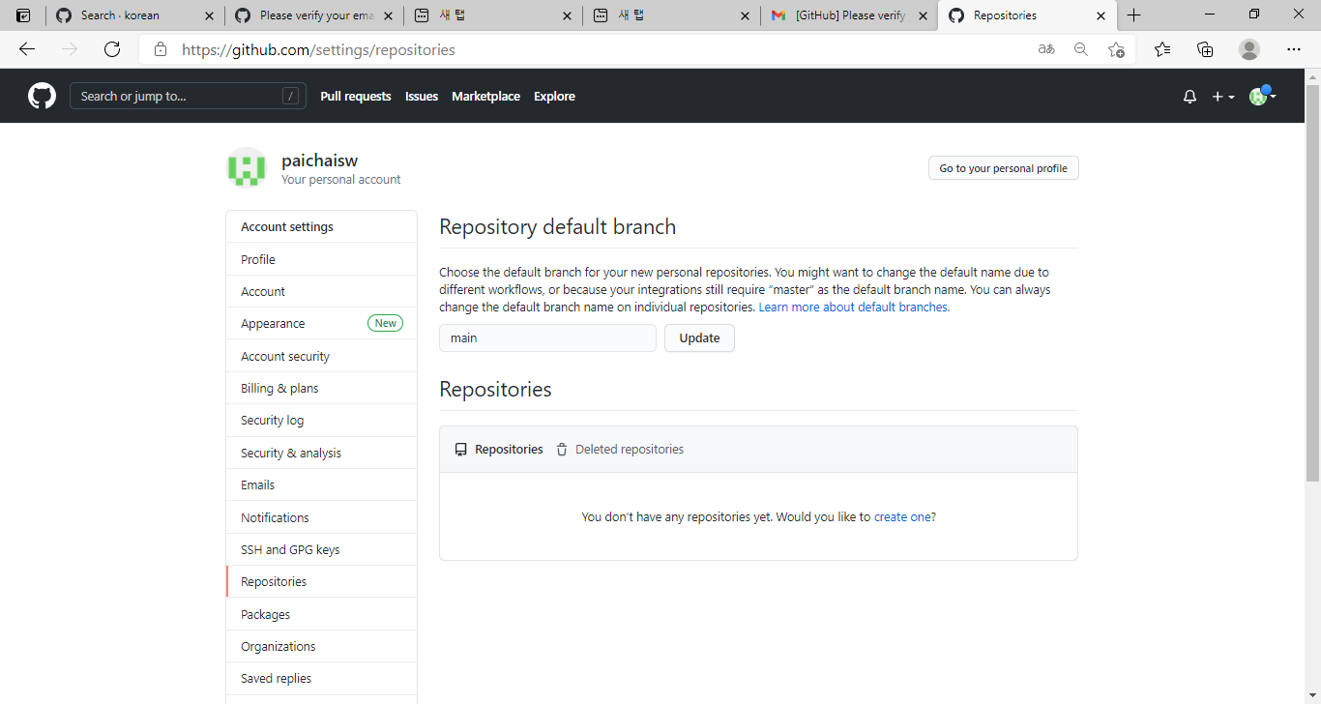
Github 계정만들기
저장소의 기본 branch 명칭 변경 (그냥 main 으로 유지)
클릭
①

Slide 20
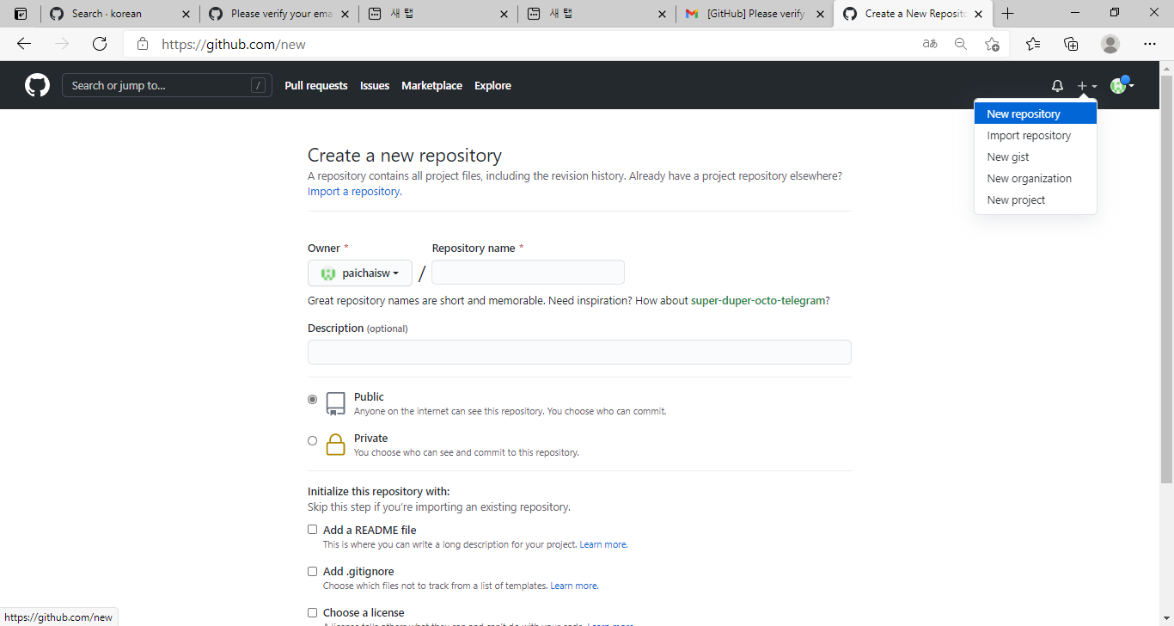
Github 계정만들기
저장소의 기본 branch 명칭 변경 (그냥 main 으로 유지)
오른쪽 + 클릭
클릭
①
② 저장소 이름 입력
클릭

Slide 21
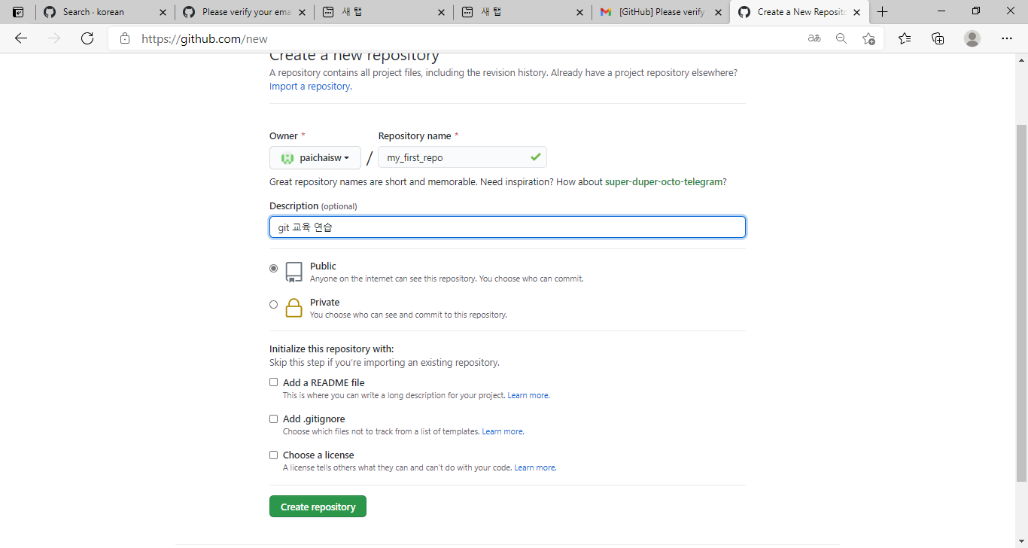
Github 계정만들기
저장소 이름 : my_first_repo
클릭

Slide 22
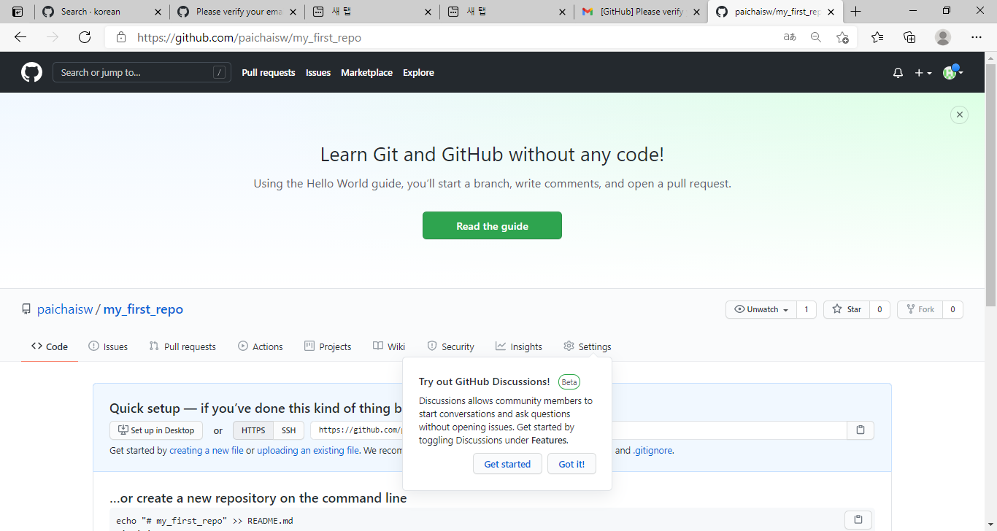
Github 계정만들기
저장소 등록 후 첫 화면
클릭

Slide 23
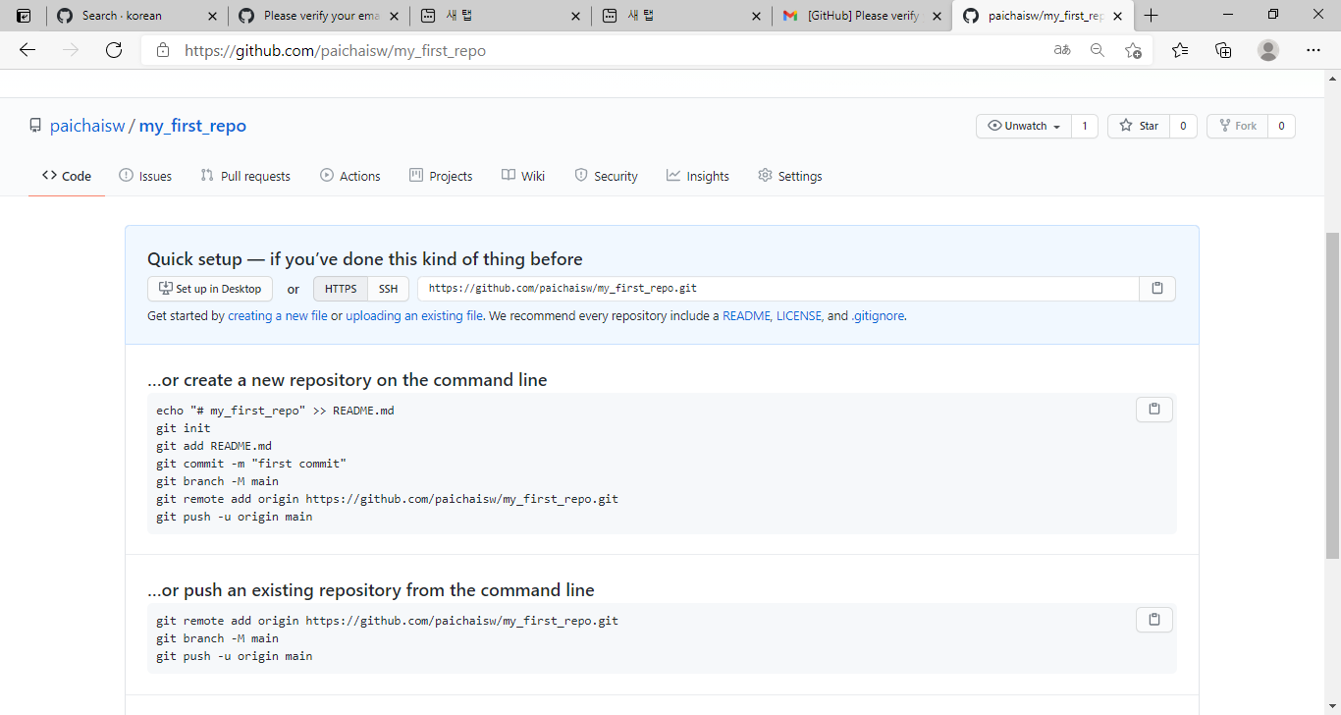
Github 계정만들기
저장소 https 주소

Slide 24
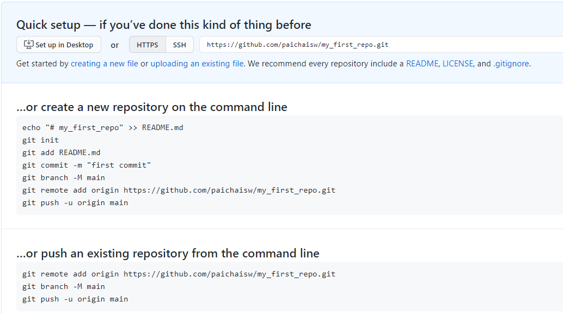
Github 계정만들기

Slide 25
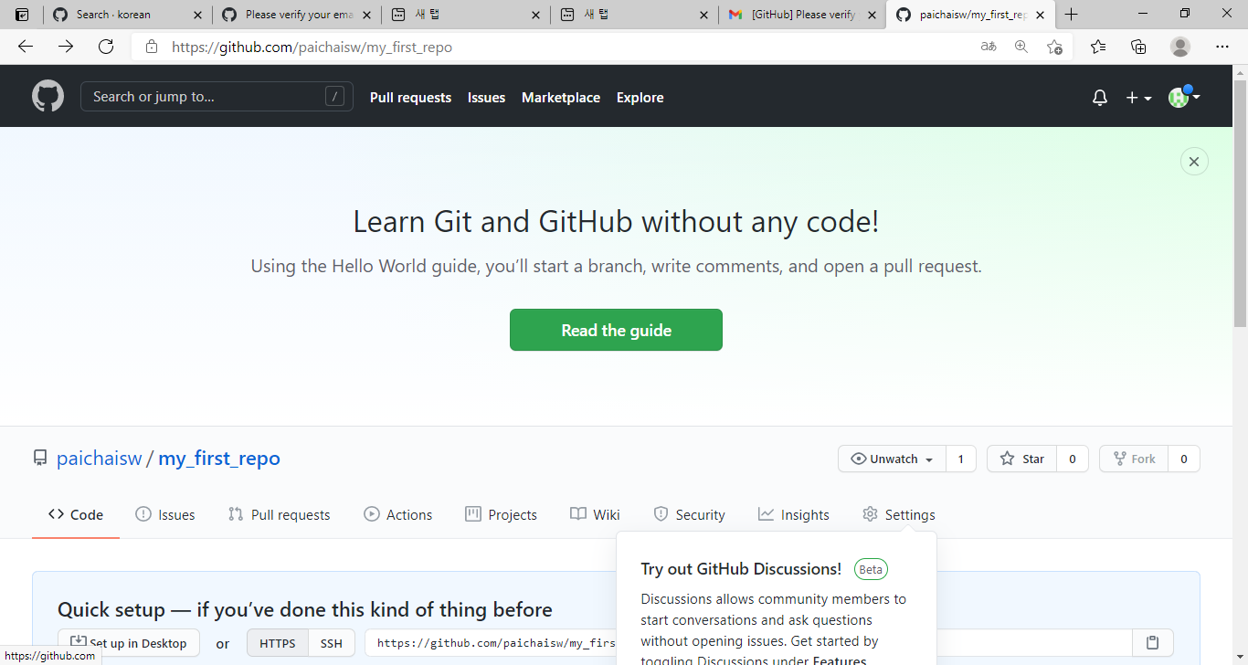
Github 계정만들기
클릭

Slide 26
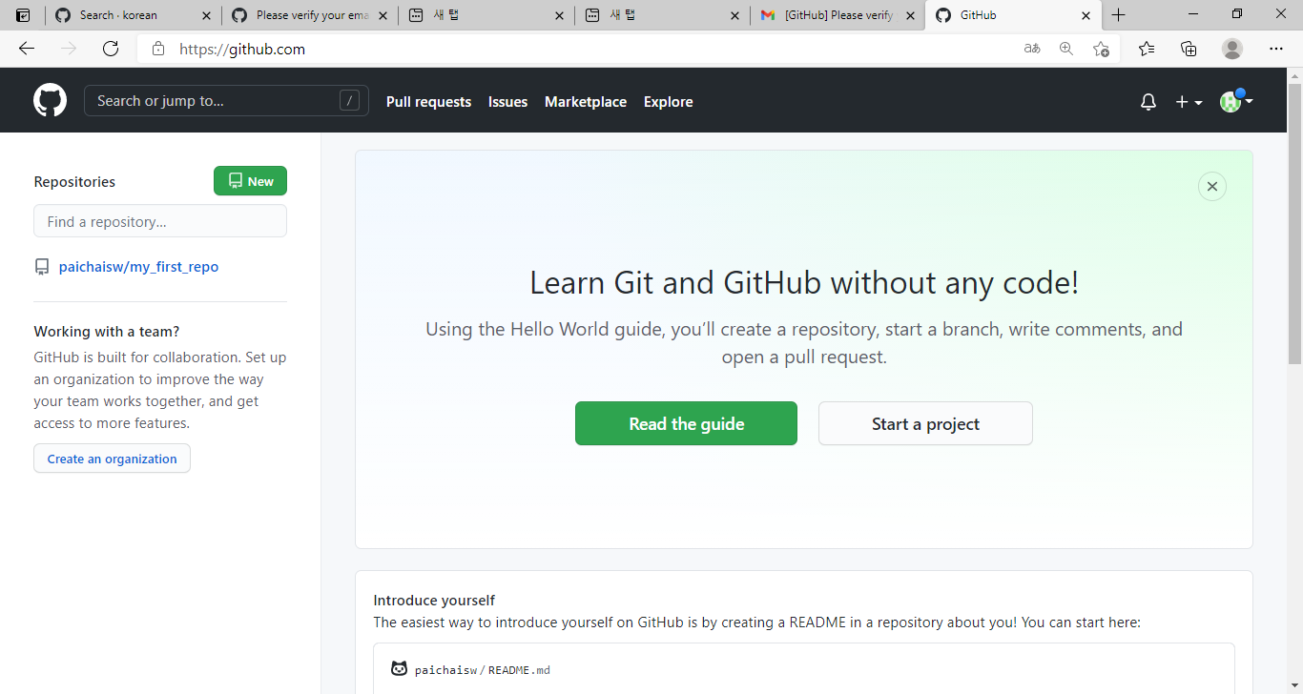
Github 계정만들기
Sign in 후 첫 화면

Slide 27
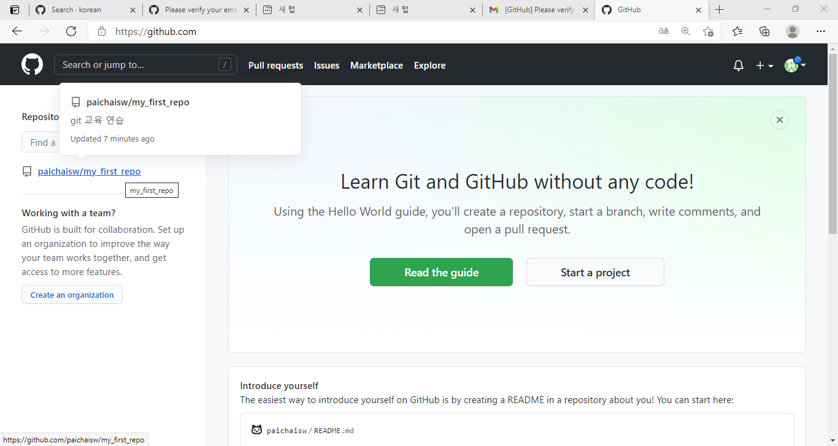
Github 계정만들기
클릭

Slide 28
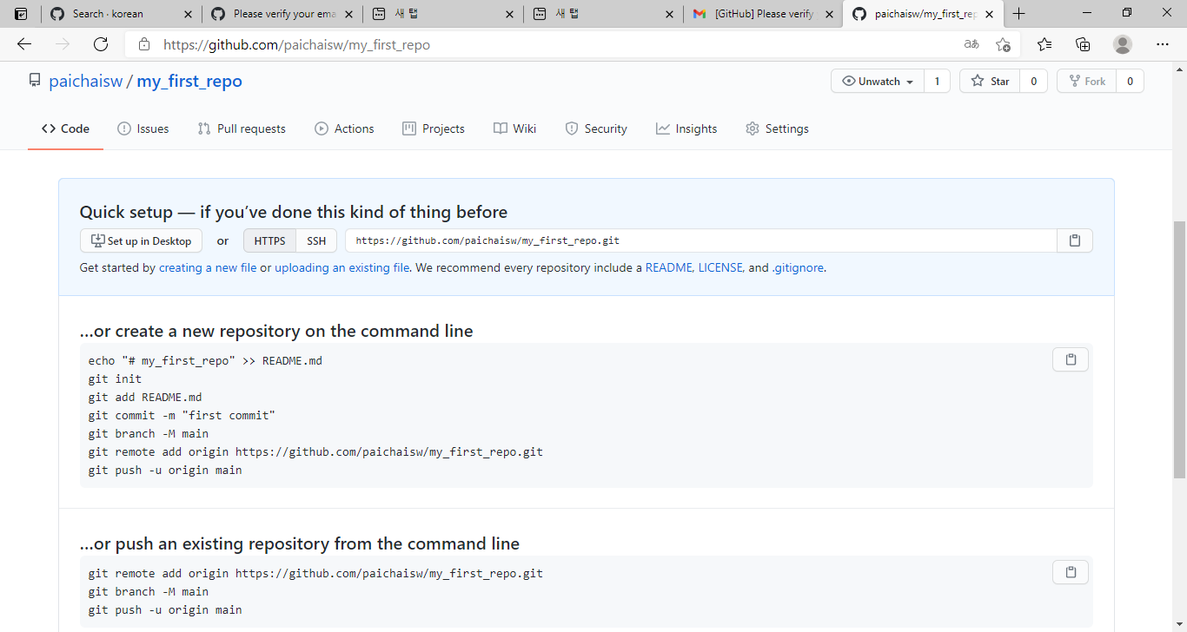
원격저장소 연결을 위한 화면
주소 copy
혹은 여기를 클릭하여 복사

Slide 29
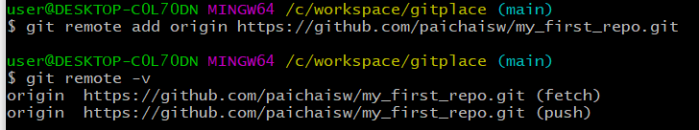
원격저장소 연결
원격저장소(Github) 연결
로컬 working directory(gitplace)에서 bash 실행 후 bash에서 명령어 입력
원격 저장소 주소 연결
☞ git remote add origin https://.... (github 에서 복사한 저장소 주소)
- 최초 연결시 한 번만 수행
☞ git remote -v

Slide 30
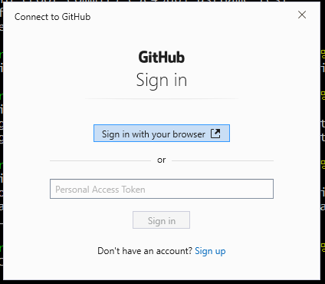
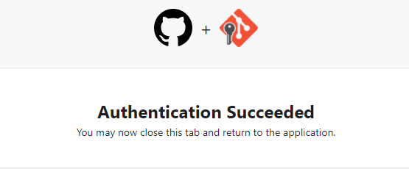
원격저장소에 처음 자료 보내기
원격저장소(Github)에 자료 보내기
로컬 working directory(gitplace)에서 bash 실행 후 bash에서 명령어 입력
최초 자료 보내기
☞ git push –u origin main (혹은 git push --set-upstream origin main )
- 이후에는 git push만 수행
- 뜻 : 로컬에 있는 main을 원격저장소인 origin에 있는 main으로 보내고 일치시킨다.
Sign in 화면이 나오면 sign in 진행
아무런 질문이 나오지 이미 sign in 상태
클릭

Slide 31
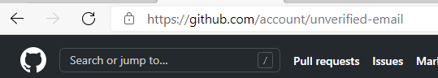
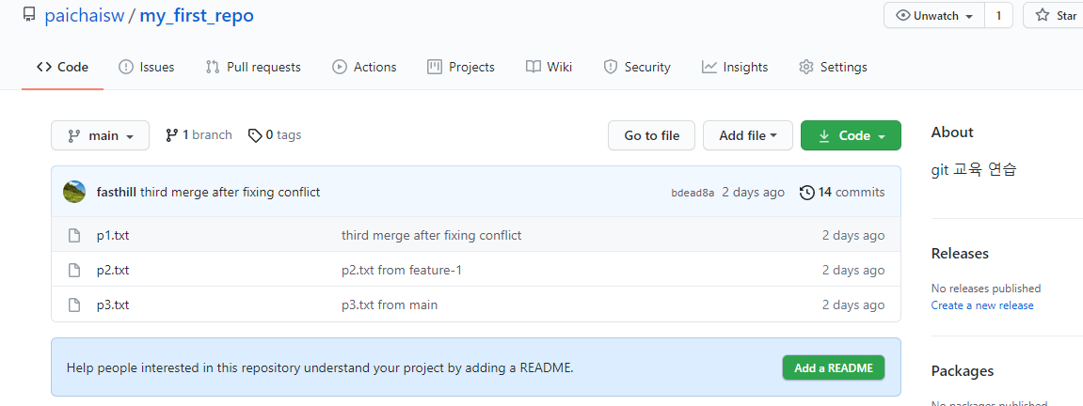
원격저장소 자료 확인
원격저장소(Github)에서 확인하기
reload 버튼 (url 주소칸 앞) 클릭 후 확인
- push 등 원격저장소의 내용이 바뀌는 경우, 반드시 reload 버튼을 클릭하여 확인
클릭
클릭

Slide 32
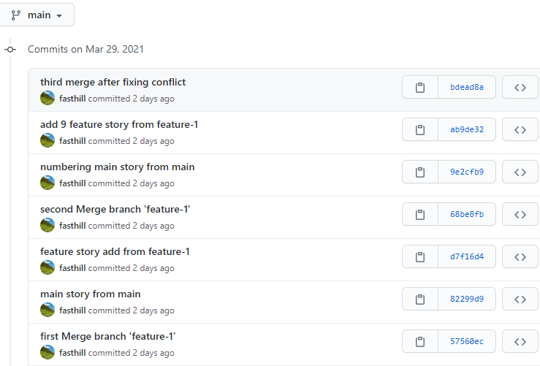
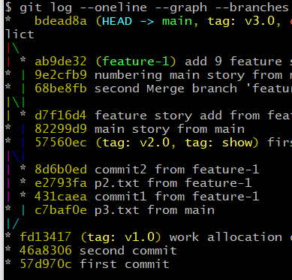
원격저장소 자료 확인
원격저장소(Github)에서 확인하기
로컬에서 진행된 commit 히스토리가 그대로 저장된 내용 확인
Github화면
Bash : $ git –branches –oneline –graph 화면

Slide 33
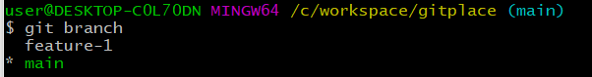
원격저장소 자료 확인
원격저장소(Github)에서 확인하기 (연습해 보기)
로컬 브랜치와 원격브랜치 확인 : 원격에는 main 브랜치만 존재
로컬에는 2개의 브랜치 존재

Slide 34
원격저장소 자료 확인
원격저장소(Github)에서 확인하기 (연습해 보기)
로컬 브랜치 feature-1도 push를 원할 경우 아래 진행
Feature-1 브랜치로 checkout하여 이동
☞ git checkout feature-1
브랜치 push
☞ git push –u origin feature-1
- 이후는 push만 진행 (feature-1 브랜치에서)
☞ git push

Slide 35
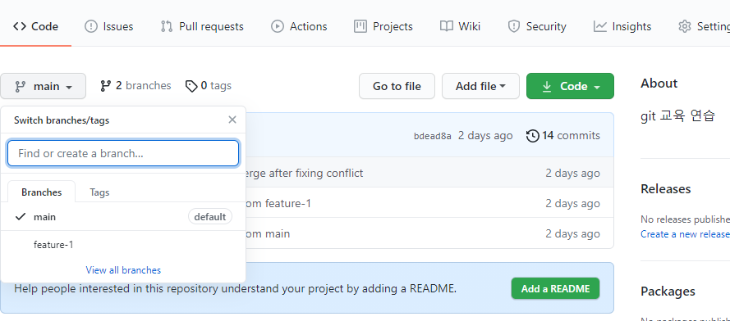
원격저장소 자료 확인
원격저장소(Github)에서 확인하기 (연습해 보기)
브랜치 2개로 변경됨 : 브랜치 명은 로컬과 동일
클릭

Slide 36
원격저장소 자료 확인
원격저장소(Github)에서 확인하기 (연습해 보기)
로컬 working directory(gitplace)에서 아무런 내용이나 변경 수정하고
- 브랜치 별로 아래 명령 연습
☞ git checkout
☞ git add
☞ git commit –m
☞ git log –branches –oneline --branches
☞ git push
원격 저장소 변경 내용 확인

Slide 37
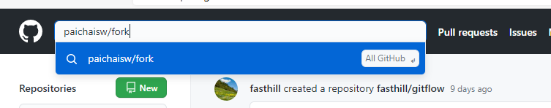
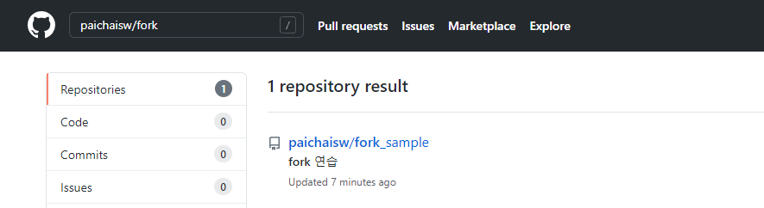
남의 원격저장소를 나의 원격저장소에 복제하기 (fork)
남의 원격저장소(Github)를 복제하기 (fork)
나의 원격저장소로 로그인하여 찾기 창에서
복제하고자 하는 남의 원격저장소 (paichaisw/fork_sample) 찾기 후 이동

Slide 38
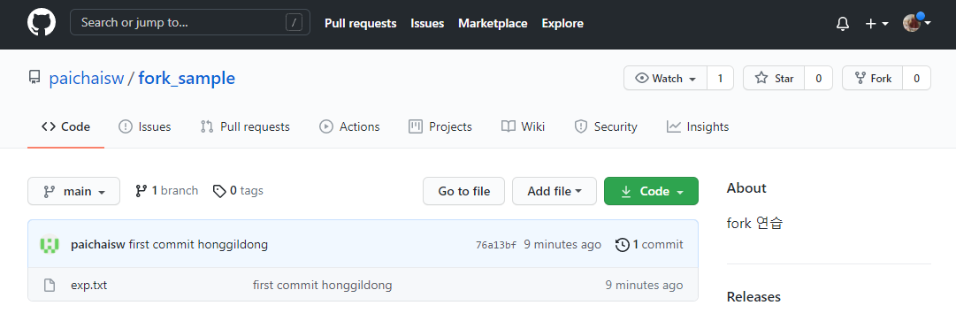
남의 원격저장소를 나의 원격저장소에 복제하기 (fork)
남의 원격저장소(Github)를 복제하기(fork)
paichaisw/fork_sample 화면
Fork 클릭
- 클릭하자마자 곧 바로 나의 원격저장소에 복사 시작됨

Slide 39
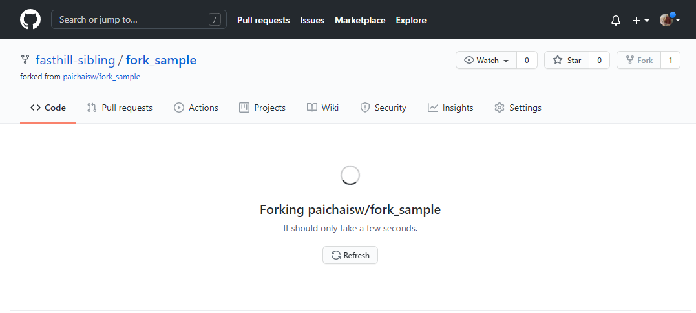
남의 원격저장소를 나의 원격저장소에 복제하기 (fork)
남의 원격저장소(Github)를 복제하기(fork)
나의 원격저장소로 fork 진행
나의 원격저장소에 fork_sample저장소가 자동 생성되어 이곳으로 복사됨

Slide 40
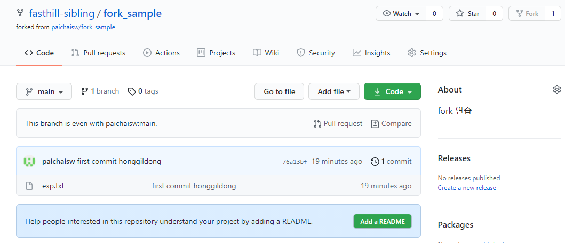
남의 원격저장소를 나의 원격저장소에 복제하기 (fork)
남의 원격저장소(Github)를 복제하기(fork)
나의 원격저장소로 fork 완료

Slide 41
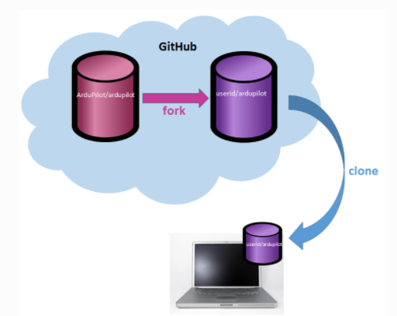
나의 원격저장소에서 나의 로컬저장소로 복제하기 (clone)
나의 원격저장소(Github)를 복제하기 (clone)
나의 로컬저장소로 복제된 내용을 가져와 작업을 하기 위하여 로컬 저장소 만들기
Clone명령을 수행하면 자동적으로 폴더가 생성됨

Slide 42
나의 원격저장소에서 나의 로컬저장소로 복제하기 (clone)
나의 원격저장소(Github)를 복제하기 (clone)
복제를 원하는 working directory로 이동 후 bash 동작 시킴
(실습을 위하여 새로운 directory (폴더명: workplace)를 만들고 이곳으로 이동)

Slide 43
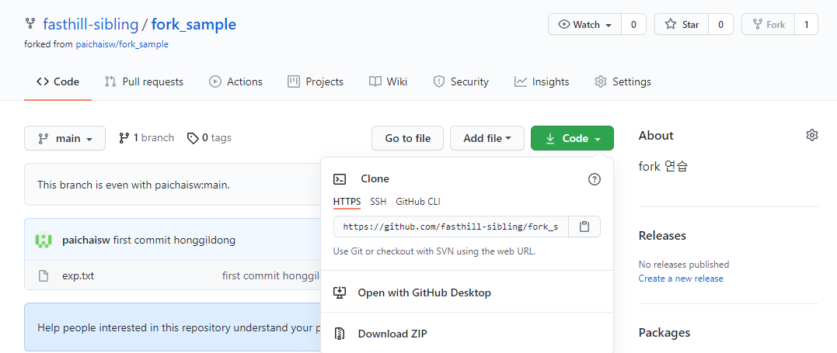
나의 원격저장소에서 나의 로컬저장소로 복제하기 (clone)
나의 원격저장소(Github)를 복제하기 (clone)
나의 원격저장소 주소 복사
클릭

Slide 44
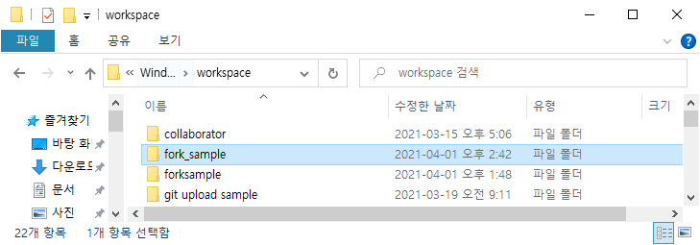
나의 원격저장소에서 나의 로컬저장소로 복제하기 (clone)
나의 원격저장소(Github)를 복제하기 (clone)
Clone 명령어 수행
☞ git clone https://github.com/fasthill-sibling/fork_sample.git
(github에서 복사한 저장소 주소)
workplace로 이동하여 생성된 폴더 확인 (원격저장소 이름과 동일)

Slide 45
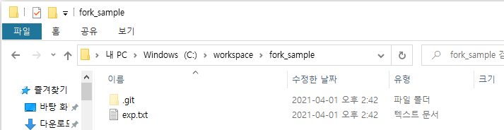
나의 원격저장소에서 나의 로컬저장소로 복제하기 (clone)
나의 원격저장소(Github)를 복제하기 (clone)
fork_sample로 이동하여 폴더 내용 확인
원격저장소 내용과 동일
이제부터 나의 업무를 수행하고 commit 까지 진행하게 됨

Slide 46
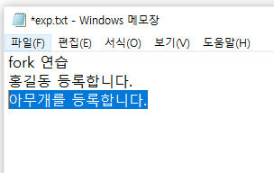
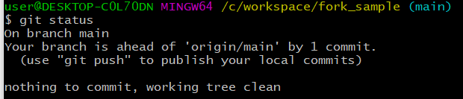
나의 로컬저장소에서 작업하고 나의 원격저장소로 Push하기
나의 로컬저장소에서 작업하고 push하기
업무 : exp.txt를 열고
자신을 이름을 기입하고 저장하고 닫기
이후 commit까지 진행
☞ git status
☞ git add exp.txt
☞ git commit –m ‘amugae name commit ’
☞ git status

Slide 47
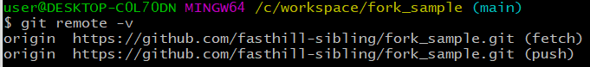
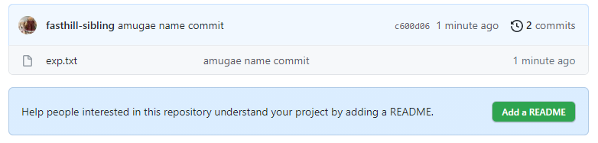
나의 로컬저장소에서 작업하고 나의 원격저장소로 Push하기
나의 로컬저장소에서 작업하고 push하기
Remote 저장소 확인하기
☞ git remote –v
→ clone에서는 자동적으로 remote가 연결되어 있음
Push 진행
☞ git push -u origin main

Slide 48
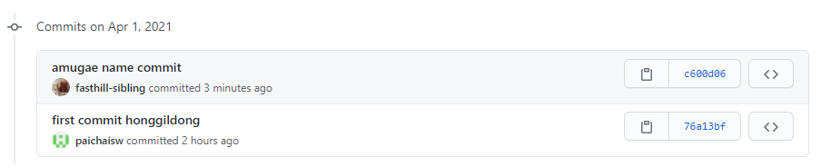

나의 로컬저장소에서 작업하고 나의 원격저장소로 Push하기
나의 로컬저장소에서 작업하고 push하기
Remote 저장소 commit 내용 확인

Slide 49


나의 로컬저장소에서 남의 원격저장소로 Pull Request하기
Pull Request(PR)란?
내가 수정한 것을 당겨서(pull) 당신의 저장소에 merge시켜 달라고 요청(Request)
그림으로 PR과정 이미지 소개

Slide 50

나의 로컬저장소에서 남의 원격저장소로 Pull Request하기
Pull Request
Pull Request 버튼 클릭

Slide 51

나의 로컬저장소에서 남의 원격저장소로 Pull Request하기
Pull Request
New Pull Request 버튼 클릭

Slide 52

나의 로컬저장소에서 남의 원격저장소로 Pull Request하기
Pull Request
남의 원격저장소(원래의 저장소, upstream)로 연결됨
Create pull request 클릭

Slide 53

나의 로컬저장소에서 남의 원격저장소로 Pull Request하기
Pull Request
스크롤 다운하면 변경된 내용이 보임

Slide 54

나의 로컬저장소에서 남의 원격저장소로 Pull Request하기
1. 내용 확인
2. 제목 기입
3. 내용 기입
4. PR 생성

Slide 55

나의 로컬저장소에서 남의 원격저장소로 Pull Request하기
1. 제목 기입

Slide 56

나의 로컬저장소에서 남의 원격저장소로 Pull Request하기
1. 내용을 기입하면
2. Comment 활성화됨

Slide 57

나의 로컬저장소에서 남의 원격저장소로 Pull Request하기
1. 내용을 기입하면
2. Comment 활성화됨

Slide 58

나의 로컬저장소에서 남의 원격저장소로 Pull Request하기
1. 내용을 기입하면
2. Comment 활성화됨

Slide 59

나의 로컬저장소에서 남의 원격저장소로 Pull Request하기
1. 내용을 기입하면
2. Comment 활성화됨

Slide 60

나의 로컬저장소에서 남의 원격저장소로 Pull Request하기
1. 내용을 기입하면
2. Comment 활성화됨

Slide 61
나의 로컬저장소에서 남의 원격저장소로 Pull Request하기
Paichaisw로 가서 승인해야 함.
1. 내용을 기입하면
2. Comment 활성화됨

Slide 62

나의 로컬저장소에서 남의 원격저장소로 Pull Request하기

Slide 63

나의 로컬저장소에서 남의 원격저장소로 Pull Request하기

Slide 64

나의 로컬저장소에서 남의 원격저장소로 Pull Request하기

Slide 65

나의 로컬저장소에서 남의 원격저장소로 Pull Request하기

Slide 66

나의 로컬저장소에서 남의 원격저장소로 Pull Request하기

Slide 67

나의 로컬저장소에서 남의 원격저장소로 Pull Request하기

Slide 68

나의 로컬저장소에서 남의 원격저장소로 Pull Request하기

Slide 69

나의 로컬저장소에서 남의 원격저장소로 Pull Request하기

Slide 70

나의 로컬저장소에서 남의 원격저장소로 Pull Request하기

Slide 71

나의 로컬저장소에서 남의 원격저장소로 Pull Request하기

Slide 72

나의 로컬저장소에서 남의 원격저장소로 Pull Request하기

Slide 73

나의 로컬저장소에서 남의 원격저장소로 Pull Request하기

Slide 74

나의 로컬저장소에서 남의 원격저장소로 Pull Request하기

Slide 75

나의 로컬저장소에서 남의 원격저장소로 Pull Request하기

Slide 76

나의 로컬저장소에서 남의 원격저장소로 Pull Request하기

Slide 77
나의 로컬저장소에서 남의 원격저장소로 Pull Request하기

Slide 78
나의 로컬저장소에서 작업하고 나의 원격저장소로 Push하기
나의 로컬저장소에서 작업하고 push하기
Remote 저장소 확인하기
☞ git remote –v
→ clone에서는 자동적으로 remote가 연결되어 있음
Push 진행
☞ git push -u origin main
에러 발생 : 다른 계정으로 접근할 때 나타남.
로컬 paichaisw 로id 등록된 컴퓨터에서 push할 때 나타남.
지우고 sibling 계정으로 할 경우 문제없이 진행됨.

Slide 79
나의 로컬저장소에서 작업하고 나의 원격저장소로 Push하기
나의 로컬저장소에서 작업하고 push하기
에러 해결
- 로컬저장소의 내용과 원격저장소가 동기화되어 있지 않기 때문
- 동기화시켜 주고 push를 하면 됨.
☞ git pull –rebase origin main # 동기화 진행
☞ git push -u origin main
→ clone에서는 자동적으로 remote가 연결되어 있음
Push 진행
Git pull 브랜치명
에러 발생
#혹은 강제로 덮어 쓰면 됨 (원격저장소에 저장되었던 내용이 모두 사라질 수 있으니, 사용하지 말 것)
☞ git push -fu origin main 혹은 ☞ git push -u origin +main

Slide 80

원격저장소에서 복제하기 (fork)
원격저장소(Github)를 복제하기 (fork)
나의 원격저장소로 fork 진행
나의 원격저장소에 git 저장소가 자동 생성되어 이곳으로 복사됨

Slide 81
원격저장소에서 복제하기
Clone vs. fork
- clone : 단순히 프로젝트를 복사하고자 할 경우
- fork : 협업을 위해 프로젝트를 복사하는 경우
[ Git Fork ]
- Team Project에 참여하는 팀원.
- Opensource Project에 기여하고 싶을 때.
- Original Project와 연결되어 있기 때문에 original repository에 새 commit이 발생하면
fork된 repository로 반영할 수 있음.
[ Git Clone ]
- 단순한 복제를 하고자 할때.
- Original Project와 연결되어 있지 않고, 독립적이다.

Slide 82
원격저장소에서 복제하기
Clone vs. fork
- clone : 단순히 프로젝트를 복사하고자 할 경우
- fork : 협업을 위해 프로젝트를 복사하는 경우
[ Git Fork ]
- Team Project에 참여하는 팀원.
- Opensource Project에 기여하고 싶을 때.
- Original Project와 연결되어 있기 때문에 original repository에 새 commit이 발생하면
fork된 repository로 반영할 수 있음.
[ Git Clone ]
- 단순한 복제를 하고자 할때.
- Original Project와 연결되어 있지 않고, 독립적이다.

Slide 83

원격저장소에서 복제하기
Fork 연습하기
https://github.com/octocat/Spoon-Knife 이동
- This repo is for demonstration purposes only. (github.com)
https://dev.to/maybebored/part-1-setting-up-git-5819 (학생 실습 준비)

Slide 84
Pull, Push 요약
push , pull
특정 브랜치 push
- push하고자 하는 로컬 브랜치로 이동 후
☞ git push –u origin <브랜치 이름>
- 이후 간단하게 진행
☞ git push
특정 브랜치 pull
- pull하고자 하는 로컬 브랜치로 이동 후
☞ git pull origin <브랜치 이름>
- 이후 간단하게 진행
☞ git pull

Slide 85
원격저장소에서 복제하기
원격저장소(Github)를 복제하기 (clone)
복사할 원격저장소의 주소 확인 후 clone
- clone은 ‘git init’ 명령어 없이 원격 저장소의 내용을 로컬저장소에 그대로 복사
복사해서 붙여 넣을 로컬 working directory(remoteclone)를 생성 후 bash 화면에서 명령어 입력
☞ git clone https://.... (github에서 복사한 저장소 주소) [나의 저장소 이름]
- [나의 저장소 이름]을 지정하지 않으면 원격저장소 명칭을 그대로 이용하여 복사
생성된 디렉토리로 이동하여 복제된 파일 확인 (원격 저장소와 비교)
☞ git log
☞ git status

Slide 86



원격저장소에서 복제하기
원격저장소(Github)를 복제하기 (clone 연습)
찾기 창에 ‘git/git’ 입력 후 클릭 후 선택
아래 git/git 찾아서 클릭
- git/git repository로 넘어 감 (다음 쪽에 계속)

Slide 87

원격저장소에서 복제하기
원격저장소(Github)를 복제하기 (clone 연습)
Code 선택에서 클릭 후 주소 복사
로컬 working directory 생성 후 bash 화면에서 명령어 입력
☞ git clone https://.... (github에서 복사한 저장소 주소) [나의 저장소 이름]

Slide 88

원격저장소에서 복제하기
원격저장소(Github)를 복제하기 (clone 연습)
나의 로컬 working director에서 내용 확인
- 원격저장소 git/git 의 모든 내용이 그대로 복사되어 있음 확인
나의 로컬저장소와 연결되어 있는 Remote 저장소 확인
연결된 곳이 원 주소(github.com/git/git) :

Slide 89
협업하기
Fetch 이용하기
Git fetch – git merge FETCH_HEAD == git pull
Github상에서 id를 기입 -> 메일보냄. -> 메일 수락.(accept invitation)
못받는 것을 대비하여 copy invite 링크를 보낼 수 있음.
권한선택 : admin, write, read
Remote branch

Slide 90
Pull Request
Pull Request란? (내 것을 pull해서 merge해 주세요!)
Main에 내가 만든 내용을 merge시켜달라는 요구
올리면 많은 사람들이 코드리뷰를 통해서 통과가 되면 통합브랜치인 main에 merge를 하게 되고 이제부터는 다른 접속자는
이것을 받아서 사용함
두가지가 있음
1. 원격저장소는 내가 권한인 있은 경우 : 실습 대상
2. 오픈소스 방식
남의 원격저장소 권한이 없음. 남의 저장소 내용을 Fork해서 내 pc에서 작업하고 내 원격저장소에 보내서 그곳에서 남의 저장소에 pull request하게 됨

Slide 91
Pull Request
Pull Request 동작 순서
Github 그림으로 순서도 삽입
마지막에 로컬저장소에서 git pull을 하면 보이는 모양을 확인
https://dev-youngjun.tistory.com/47 : 참고하여 작성하도록

Slide 92
협업시작하기
프로젝트 만들기
Github 등록
기존의 브랜치를 삭제하지 않으면 내용이 그대로 남아 있음.
remote의 pull 기능을 대신할 수 있는 기능은 무엇?
한번 merge하면 다시 commit하지 않는 한 merge 안됨.
Clone과 pull이 차이, 로컬에서 자동 연결 삭제 방법 확인
- fork : 타인의 원격저장소를 나의 원격저장소로 복사하는 것
내github계정에 로그인하여 사용. 나중에 pull request할 수 있음.
- clone : (타인의 원격저장소, 나의 원격저장소 주소만 있으면 됨)
나의 로컬저장소로 복사하는 것
- pull : 나의 원격저장소의 작업과 로컬저장소의 작업을 비교하면서 내려받는 것

Slide 93

only list the issues I have opened, and not
is:issue commenter:username
is:issue commenter:@me
is:open is:issue author:fasthill-sibling archived:false
is:open is:pr author:fasthill-sibling archived:false
is:pr author:fasthill-sibling archived:false is:closed
is:pr archived:false is:closed review-requested:fasthill-sibling

Slide 94
대학생 특별 가입
대학생 private 무료 사용 소개
내용 확인 추가.

